Slide 1

IP adresa
Tematická oblast | Internetové technologie, programování
Datum vytvoření | 2012
Ročník | 2
Stručný obsah | IP adresa a její význam pro počítače v Internetu
Způsob využití | Studenti se seznámí s pojmem IP adresa a pomocí příkazového řádku zjistí IP adresu svého počítače.
Autor | Mgr. Michal Mikláš
Kód | VY_32_INOVACE_35_IMIK03
Gymnázium a Jazyková škola s právem státní jazykové zkoušky Zlín

Slide 2
SLYŠELI jste někde?
Se nediv, že Ti nefunguje v naší síti internet, když nemáš správně nastavenou IP adresu.
-
Každý počítač v Internetu musí mít IP adresu.
-
Jakou máš IP adresu?

Slide 3
Co je to IP adresa?
ÚKOL
Nalezněte na internetu pojem IP adresa a pokuste se říci, k čemu IP adresa slouží a jak obecně vypadá (čím je tvořena).

Slide 4
Co je to IP adresa (řešení) (pro protokol IPv4)
IP adresa je jedinečné označení zařízení (síťového rozhraní, např. počítače) v počítačové síti (internetu), které používá protokol IP (sada pravidel pro komunikaci dvou zařízení v počítačové síti). IP adresa tak slouží k rozlišení dvou různých zařízení v počítačové síti (PC, router, tiskárna, switch,…).
Je to řetězec čtyř číslic oddělených tečkou
a.b.c.d
Kde a, b, c, d jsou čísla z intervalu [0,255]. Např.
127.15.235.3 nebo 10.10.11.90 apod.

Slide 5
Jaká je IP adresa mého počítače?
ÚKOL
Nalezněte na internetu stránku, která se pokusí zjistit IP adresu Vašeho počítače, který právě používáte. Pokud stránka neumí IP adresu Vašeho počítače určit, tak nalezněte způsob, jak to OS Vašeho počítače zjistit (ideálně pomocí příkazového řádku).

Slide 6
Jaká je IP adresa mého počítače? (řešení)
Zadáme do prohlížeče například termín „what is my ip“.
https://www.google.cz/search?q=what+is+my+ip
Můžeme použít například stránky http://findwhatismyipaddress.org/
Někdy lze také získat informaci o tom, kde se přibližně počítač s danou IP adresou nachází.

Slide 7
INFORMACE O IP adrese pomocí příkazového řádku Windows
Spustíme příkazový řádek systému Windows – lze spustit různými způsoby:
START/Příslušenství/Příkazový řádek
Windows key + R a napsat „cmd“
Napíšeme příkaz
ipconfig /all

Slide 8
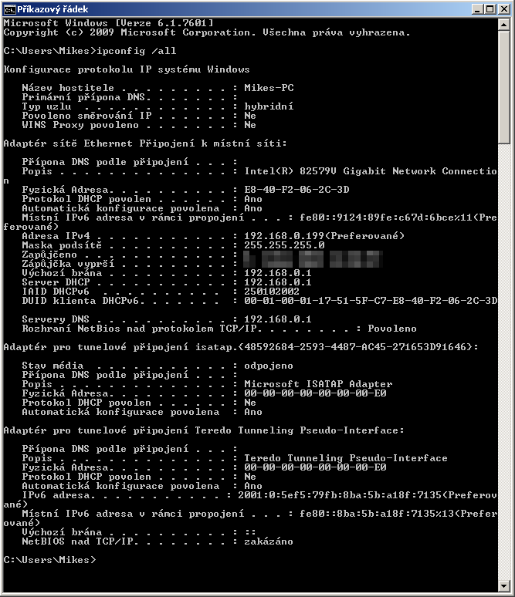
MAC adresa
IP adresa
Brána (Gateway)
DHCP server
DNS server

Slide 9
OTÁZKY
Proč musí být počítač v počítačové síti resp. Internetu jednoznačně označen IP adresou?
Námět na přemýšlení: „Kolik IP adres IPv4 může celkem existovat?“ Jak dlouho to bude stačit pro potřeby Internetu?

Slide 10
DALŠÍ ČTENÍ
http://www.lupa.cz/clanky/co-je-a-co-neni-cloud/
http://www.zive.cz/clanky/dropbox-vy-snad-jeste-pouzivate-flashdisk-video/sc-3-a-155753/default.aspx
http://www.lupa.cz/serialy/cloud-computing/
http://cs.wikipedia.org/wiki/Cloud_computing
https://www.sugarsync.com/

